Slide 1


Generación de Diagramas funcionales y Arquitectura de Software
Diseño de Diagramas de funcionalidad y arquitectura previo al desarrollo de un software.

Slide 2
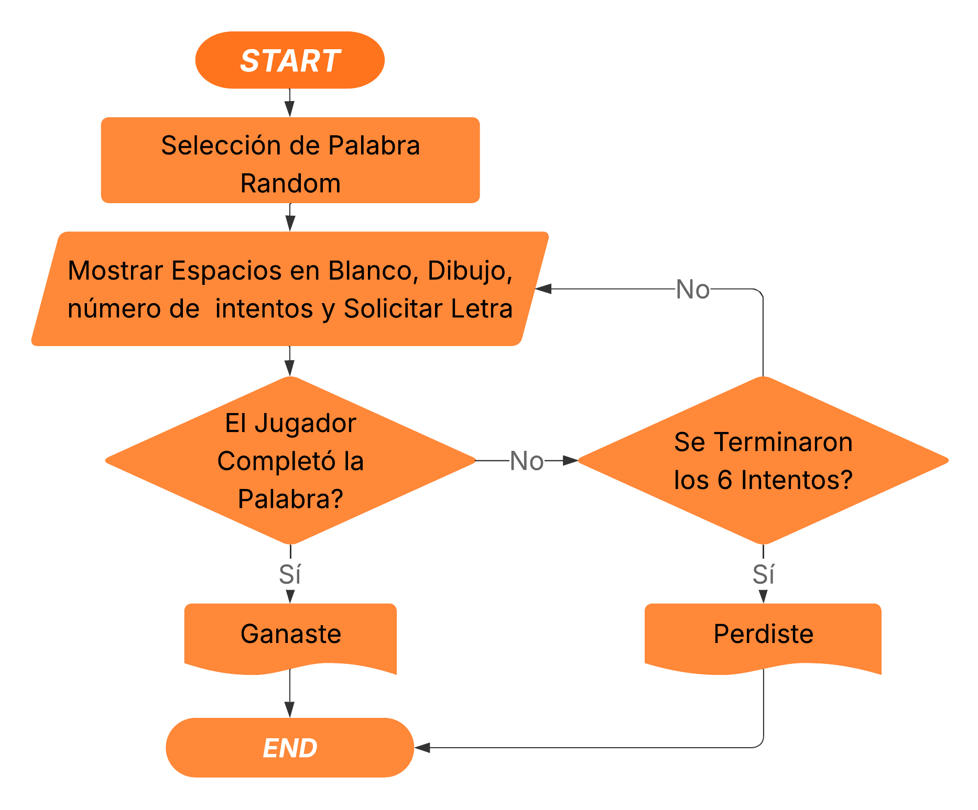

Diagrama de Funcionalidad de Flujo

Slide 3
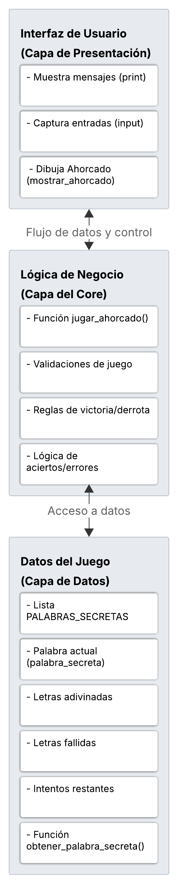

Diagrama de Arquitectura de Software por Capas

Slide 4

Diagrama de Arquitectura de Software por Capas

Slide 5

Diagrama de Arquitectura de Software por Capas

Slide 6
Muchas Gracias

